Slide 1

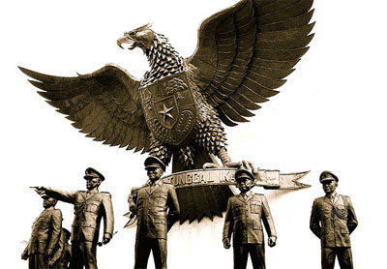
Pertemuan ke-3
PANCASILA DALAM SEJARAH BANGSA
ORBA dan Era Revormasi

Slide 2
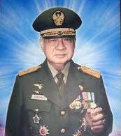
MASA ORDE BARU

Slide 3
Masa Orde Baru
Keinginan dilaksanakanya Pancasila dan UUD 1945 secara murni dan konsekuen.
Muncul “Tritura” (tiga tuntutan rakyat):
- pembubaran PKI dan ormas-ormasnya
- pembersihan cabinet dari unsur PKI
- penuntutan penurunan harga
SUPERSEMAR – Soeharto
Pemilu 1973
GBHN
P4 – Eka Prasetya Panca Karsa

Slide 4
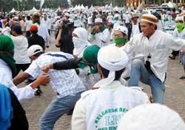
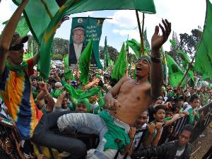
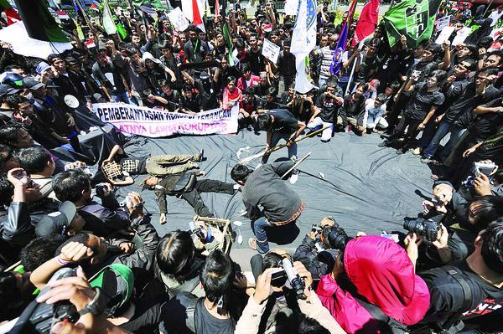
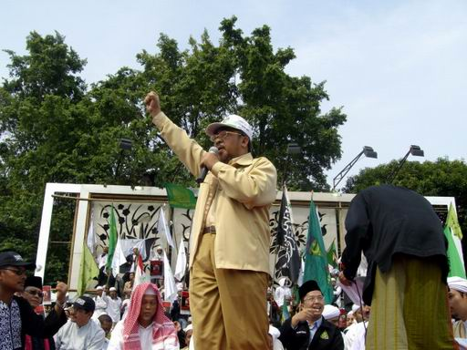
Era Reformasi
20/9/2010
Pendidikan Pancasila
4

Slide 5
Coba Anda telaah, bagaimana pelaksanaan Pancasila di masa sekarang
Cermati kondisi sesudah reformasi , diskusikan dalam kelompok !!!
20/9/2010
20/9/2010
Pendidikan Pancasila
Pancasila
5
5

Slide 6
end

